Slide 1
第四章 泊松过程与布朗运动

Slide 2

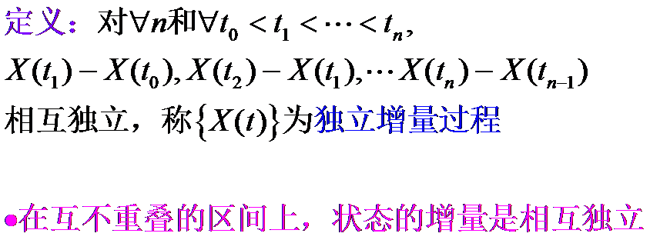

Slide 3



Slide 5
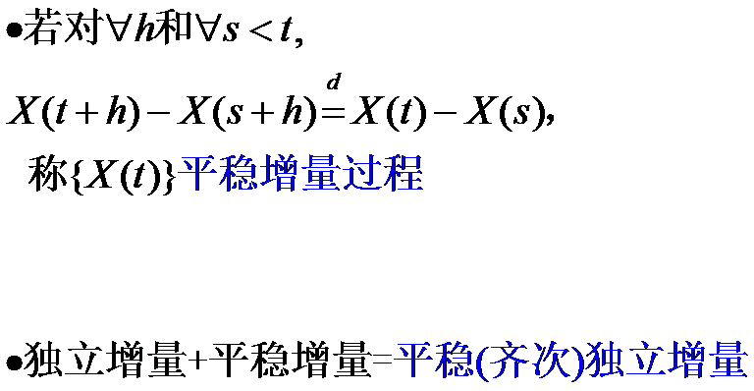

Slide 6



Slide 7
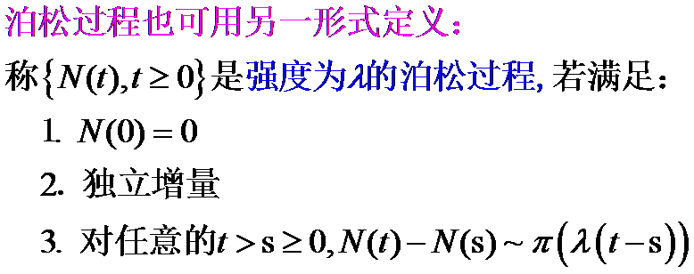

Slide 8




泊松过程的性质

Slide 9




Slide 10





Slide 11




Slide 12
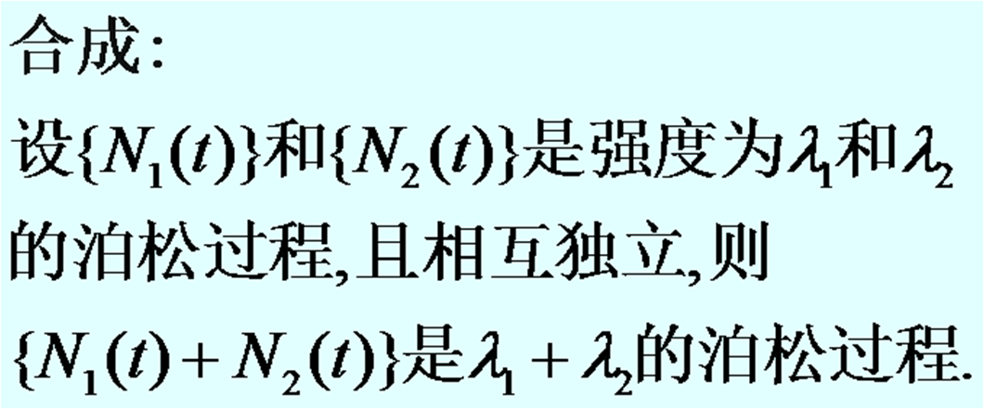
泊松过程合成和分解

Slide 13
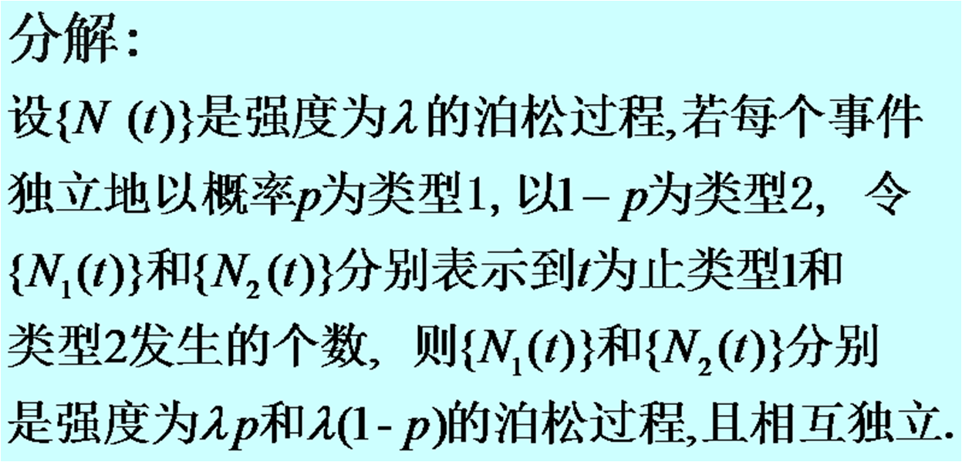

Slide 14





Slide 15
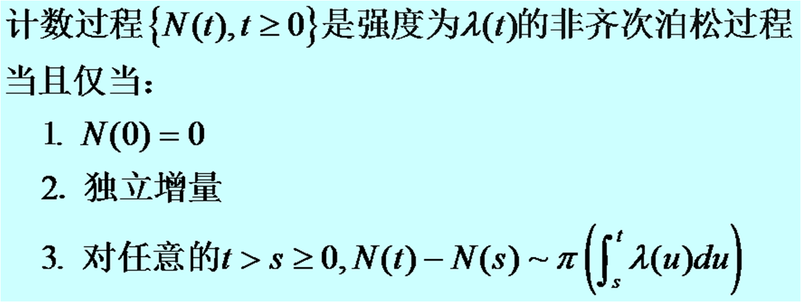

Slide 16
§3 布朗运动

Slide 17
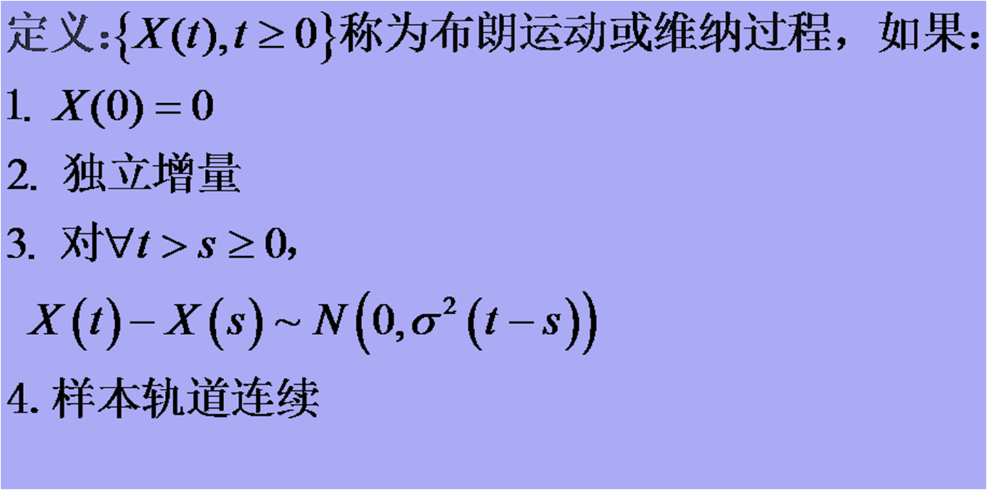


Slide 18


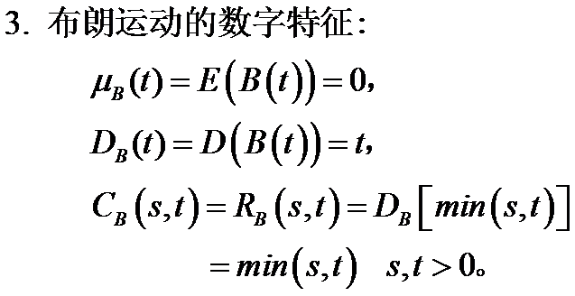

Slide 19


浙大数学随机过程

Slide 20



Slide 21



Slide 22
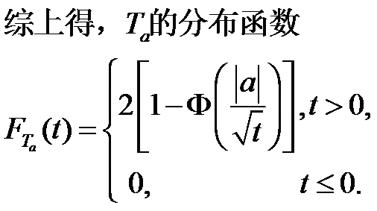

Slide 23






